Slide 1










零死角玩转STM32
LCD—液晶显示中英文
淘宝：fire-stm32.taobao.com
论坛： www.firebbs.cn
扫描进入淘宝店铺

Slide 2
主讲内容
01
字符编码
02
什么是字模？
03
各种模式的液晶显示字符实验
参考资料:《零死角玩转STM32》
“LCD—液晶显示中英文”章节

Slide 3
LCD—液晶显示中英文
本章字符编码说明参考网站
字符编码及转换测试：http://www.qqxiuzi.cn/daohang.htm
Unicode官网：http://www.unicode.org。

Slide 4
LCD—液晶显示中英文
字符编码
由于计算机只能识别0和1，文字也只能以0和1的形式在计算机里存储，所以我们需要对文字进行编码才能让计算机处理，编码的过程就是规定特定的01数字串来表示特定的文字，最简单的字符编码例子是ASCII码。
ASCII编码
在程序设计中使用ASCII编码表约定了一些控制字符、英文及数字。它们在存储器中，本质也是二进制数，只是我们约定这些二进制数可以表示某些特殊意义，如以ASCII编码解释数字“0x41”时，它表示英文字符“A”。

Slide 5
LCD—液晶显示中英文
ASCII编码表
十进制 | 十六进制 | 缩写/字符 | 解释
0 | 0 | NUL(null) | 空字符
1 | 1 | SOH(start of headline) | 标题开始
2 | 2 | STX (start of text) | 正文开始
3 | 3 | ETX (end of text) | 正文结束
4 | 4 | EOT (end of transmission) | 传输结束
5 | 5 | ENQ (enquiry) | 请求
6 | 6 | ACK (acknowledge) | 收到通知
7 | 7 | BEL (bell) | 响铃
8 | 8 | BS (backspace) | 退格
9 | 9 | HT (horizontal tab) | 水平制表符
10 | 0A | LF (NL line feed, new line) | 换行键
11 | 0B | VT (vertical tab) | 垂直制表符
12 | 0C | FF (NP form feed, new page) | 换页键
13 | 0D | CR (carriage return) | 回车键
14 | 0E | SO (shift out) | 不用切换
15 | 0F | SI (shift in) | 启用切换
16 | 10 | DLE (data link escape) | 数据链路转义
17 | 11 | DC1 (device control 1) | 设备控制1
18 | 12 | DC2 (device control 2) | 设备控制2
19 | 13 | DC3 (device control 3) | 设备控制3
20 | 14 | DC4 (device control 4) | 设备控制4
21 | 15 | NAK (negative acknowledge) | 拒绝接收
22 | 16 | SYN (synchronous idle) | 同步空闲
23 | 17 | ETB (end of trans. block) | 传输块结束
24 | 18 | CAN (cancel) | 取消
25 | 19 | EM (end of medium) | 介质中断
26 | 1A | SUB (substitute) | 替补
27 | 1B | ESC (escape) | 换码(溢出)
28 | 1C | FS (file separator) | 文件分割符
29 | 1D | GS (group separator) | 分组符
30 | 1E | RS (record separator) | 记录分离符
31 | 1F | US (unit separator) | 单元分隔符

Slide 6
ASCII编码表
十进制 | 十六进制 | 缩写/字符 |  | 十进制 | 十六进制 | 缩写/字符
32 | 20 | (space)空格 |  | 80 | 50 | P
33 | 21 | ! |  | 81 | 51 | Q
34 | 22 | " |  | 82 | 52 | R
35 | 23 | # |  | 83 | 53 | S
36 | 24 | $ |  | 84 | 54 | T
37 | 25 | % |  | 85 | 55 | U
38 | 26 | & |  | 86 | 56 | V
39 | 27 | ' |  | 87 | 57 | W
40 | 28 | ( |  | 88 | 58 | X
41 | 29 | ) |  | 89 | 59 | Y
42 | 2A | * |  | 90 | 5A | Z
43 | 2B | + |  | 91 | 5B | [
44 | 2C | , |  | 92 | 5C | \
45 | 2D | - |  | 93 | 5D | ]
46 | 2E | . |  | 94 | 5E | ^
47 | 2F | / |  | 95 | 5F | _
48 | 30 | 0 |  | 96 | 60 | `
49 | 31 | 1 |  | 97 | 61 | a
50 | 32 | 2 |  | 98 | 62 | b
51 | 33 | 3 |  | 99 | 63 | c
52 | 34 | 4 |  | 100 | 64 | d
53 | 35 | 5 |  | 101 | 65 | e
54 | 36 | 6 |  | 102 | 66 | f
55 | 37 | 7 |  | 103 | 67 | g
56 | 38 | 8 |  | 104 | 68 | h
57 | 39 | 9 |  | 105 | 69 | i
58 | 3A | : |  | 106 | 6A | j
59 | 3B | ; |  | 107 | 6B | k
60 | 3C | < |  | 108 | 6C | l
61 | 3D | = |  | 109 | 6D | m
62 | 3E | > |  | 110 | 6E | n
63 | 3F | ? |  | 111 | 6F | o
64 | 40 | @ |  | 112 | 70 | p
65 | 41 | A |  | 113 | 71 | q
66 | 42 | B |  | 114 | 72 | r
67 | 43 | C |  | 115 | 73 | s
68 | 44 | D |  | 116 | 74 | t
69 | 45 | E |  | 117 | 75 | u
70 | 46 | F |  | 118 | 76 | v
71 | 47 | G |  | 119 | 77 | w
72 | 48 | H |  | 120 | 78 | x
73 | 49 | I |  | 121 | 79 | y
74 | 4A | J |  | 122 | 7A | z
75 | 4B | K |  | 123 | 7B | {
76 | 4C | L |  | 124 | 7C | |
77 | 4D | M |  | 125 | 7D | }
78 | 4E | N |  | 126 | 7E | ~
79 | 4F | O |  | 127 | 7F | DEL (delete) 删除

Slide 7
LCD—液晶显示中英文s
ASCII编码
ASCII码表分为两部分，第一部分是控制字符或通讯专用字符，它们的数字编码从0~31，它们并没有特定的图形显示，但会根据不同的应用程序，而对文本显示有不同的影响。ASCII码的第二部分包括空格、阿拉伯数字、标点符号、大小写英文字母以及“DEL（删除控制）”，这部分符号的数字编码从32~127，除最后一个DEL符号外，都能以图形的方式来表示，它们属于传统文字书写系统的一部分。
后来，计算机引进到其它国家的时候，由于他们使用的不是英语，他们使用的字母在ASCII码表中没有定义，所以他们采用127号之后的位来表示这些新的字母，还加入了各种形状，一直编号到255。从128到255这些字符被称为ASCII扩展字符集。至此基本存储单位Byte(char)能表示的编号都被用完了。

Slide 8
LCD—液晶显示中英文
中文编码
英文书写系统都是由26个基本字母组成，利用26个字母组可合出不同的单词，所以用ASCII码表就能表达整个英文书写系统。而中文书写系统中的汉字是独立的方块，若参考单词拆解成字母的表示方式，汉字可以拆解成部首、笔画来表示，但这样会非常复杂(可参考五笔输入法编码)，所以中文编码直接对方块字进行编码，一个汉字使用一个号码。
由于汉字非常多，常用字就有6000多个，如果像ASCII编码表那样只使用1个字节最多只能表示256个汉字，所以我们使用2个字节来编码。

Slide 9
LCD—液晶显示中英文
1. GB2312标准
我国首先定义的是GB2312标准。它把ASCII码表127号之后的扩展字符集直接取消掉，并规定小于127的编码按原来ASCII标准解释字符。当2个大于127的字符连在一起时，就表示1个汉字，第1个字节使用 (0xA1-0xFE) 编码，第2个字节使用(0xA1-0xFE)编码，这样的编码组合起来可以表示了7000多个符号，其中包含6763个汉字。在这些编码里，我们还把数学符号、罗马字母、日文假名等都编进表中，就连原来在ASCII里原本就有的数字、标点以及字母也重新编了2个字节长的编码，这就是平时在输入法里可切换的“全角”字符，而标准的ASCII码表中127号以下的就被称为“半角”字符。

Slide 10
LCD—液晶显示中英文
1. GB2312标准
下表说明了GB2312是如何兼容ASCII码的，当我们设定系统使用GB2312标准的时候，它遇到一个字符串时，会按字节检测字符值的大小，若遇到连续两个字节的数值都大于127时就把这两个连续的字节合在一起，用GB2312解码，若遇到的数值小于127，就直接用ASCII把它解码。
第1字节 | 第2字节 | 表示的字符 | 说明
0x68 | 0x69 | (hi) | 两个字节的值都小于127(0x7F)，使用ASCII解码
0xB0 | 0xA1 | (啊) | 两个字节的值都大于127(0x7F)，使用GB2312解码

Slide 11
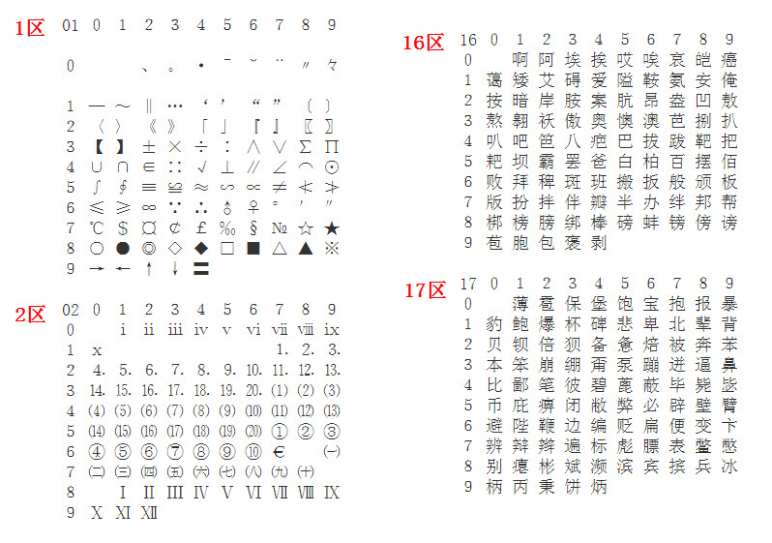
LCD—液晶显示中英文
区位码

Slide 12
LCD—液晶显示中英文
区位码
在GB2312编码的实际使用中，有时会用到区位码的概念。GB2312编码对所收录字符进行了“分区”处理，共94个区，每区含有94个位，共8836个码位。而区位码实际是GB2312编码的内部形式，它规定对收录的每个字符采用两个字节表示，第一个字节为“高字节”，对应94个区；第二个字节为“低字节”，对应94个位。所以它的区位码范围是：0101-9494。为兼容ASCII码，区号和位号分别加上0xA0偏移就得到GB2312编码。在区位码上加上0xA0偏移，可求得GB2312编码范围：0xA1A1－0xFEFE，其中汉字的编码范围为0xB0A1-0xF7FE，第一字节0xB0-0xF7（对应区号：16－87），第二个字节0xA1-0xFE（对应位号：01－94）。
例如，“啊”字是GB2312编码中的第一个汉字，它位于16区的01位，所以它的区位码就是1601，加上0xA0偏移，其GB2312编码为0xB0A1。其中区位码为0101的码位表示的是“空格”符。

Slide 13
LCD—液晶显示中英文
2. GBK编码
据统计，GB2312编码中表示的6763个汉字已经覆盖中国大陆99.75%的使用率，单看这个数字已经很令人满意了，但是不能因为那些文字不常用就不让它进入信息时代，而且生僻字在人名、文言文中的出现频率是非常高的。
为此我们在GB2312标准的基础上又增加了14240个新汉字(包括所有后面介绍的Big5中的所有汉字)和符号，这个方案被称为GBK标准。增加这么多字符，按照GB2312原来的格式来编码，2个字节已经存储不下，我们的程序员修改了一下格式，不再要求第2个字节的编码值必须大于127，只要第1个字节大于127就表示这是一个汉字的开始，这样就做到兼容ASCII和GB2312标准了。

Slide 14
LCD—液晶显示中英文
2. GBK编码
说明了GBK是如何兼容ASCII和GB2312标准的，当我们设定系统使用GBK标准的时候，它按顺序遍历字符串，按字节检测字符值的大小，若遇到一个字符的值大于127时，就再读取它后面的一个字符，把这两个字符值合在一起，用GBK解码，解码完后，再读取第3个字符，重新开始以上过程，若该字符值小于127，则直接用ASCII解码。
第1字节 | 第2字节 | 第3字节 | 表示的字符 | 说明
0x68(<7F) | 0xB0(>7F) | 0xA1(>7F) | (h啊) | 第1个字节小于127，使用ASCII解码，每2个字节大于127，直接使用GBK解码，兼容GB2312
0xB0(>7F) | 0xA1(>7F) | 0x68(<7F) | (啊h) | 第1个字节大于127，直接使用GBK码解释，第3个字节小于127，使用ASCII解码
0xB0(>7F) | 0x56(<7F) | 0x68(<7F) | (癡h) | 第1个字节大于127，第2个字节虽然小于127，直接使用GBK解码，第3个字节小于127，使用ASCII解码

Slide 15
LCD—液晶显示中英文
2. GBK编码
说明了GBK是如何兼容ASCII和GB2312标准的，当我们设定系统使用GBK标准的时候，它按顺序遍历字符串，按字节检测字符值的大小，若遇到一个字符的值大于127时，就再读取它后面的一个字符，把这两个字符值合在一起，用GBK解码，解码完后，再读取第3个字符，重新开始以上过程，若该字符值小于127，则直接用ASCII解码。
第1字节 | 第2字节 | 第3字节 | 表示的字符 | 说明
0x68(<7F) | 0xB0(>7F) | 0xA1(>7F) | (h啊) | 第1个字节小于127，使用ASCII解码，每2个字节大于127，直接使用GBK解码，兼容GB2312
0xB0(>7F) | 0xA1(>7F) | 0x68(<7F) | (啊h) | 第1个字节大于127，直接使用GBK码解释，第3个字节小于127，使用ASCII解码
0xB0(>7F) | 0x56(<7F) | 0x68(<7F) | (癡h) | 第1个字节大于127，第2个字节虽然小于127，直接使用GBK解码，第3个字节小于127，使用ASCII解码

Slide 16
LCD—液晶显示中英文
3. GB18030
随着计算机技术的普及，我们后来又在GBK的标准上不断扩展字符，这些标准被称为GB18030，如GB18030-2000、GB18030-2005等(“-”号后面的数字是制定标准时的年号)，GB18030的编码使用4个字节，它利用前面标准中的第2个字节未使用的“0x30-0x39”编码表示扩充四字节的后缀，兼容GBK、GB2312及ASCII标准。
GB18030-2000主要在GBK基础上增加了“CJK(中日韩)统一汉字扩充A”的汉字。加上前面GBK的内容，GB18030-2000一共规定了27533个汉字（包括部首、部件等）的编码，还有一些常用非汉字符号。
GB18030-2005的主要特点是在GB18030-2000基础上增加了“CJK(中日韩)统一汉字扩充B”的汉字。增加了42711个汉字和多种我国少数民族文字的编码（如藏、蒙古、傣、彝、朝鲜、维吾尔文等）。加上前面GB18030-2000的内容，一共收录了70244个汉字。

Slide 17
LCD—液晶显示中英文
各个标准的对比说明
GB2312、GBK及GB18030是汉字的国家标准编码，新版向下兼容旧版，各个标准简要说明见下表，目前比较流行的是GBK编码，因为每个汉字只占用2个字节，而且它编码的字符已经能满足大部分的需求，但国家要求一些产品必须支持GB18030标准。

Slide 18
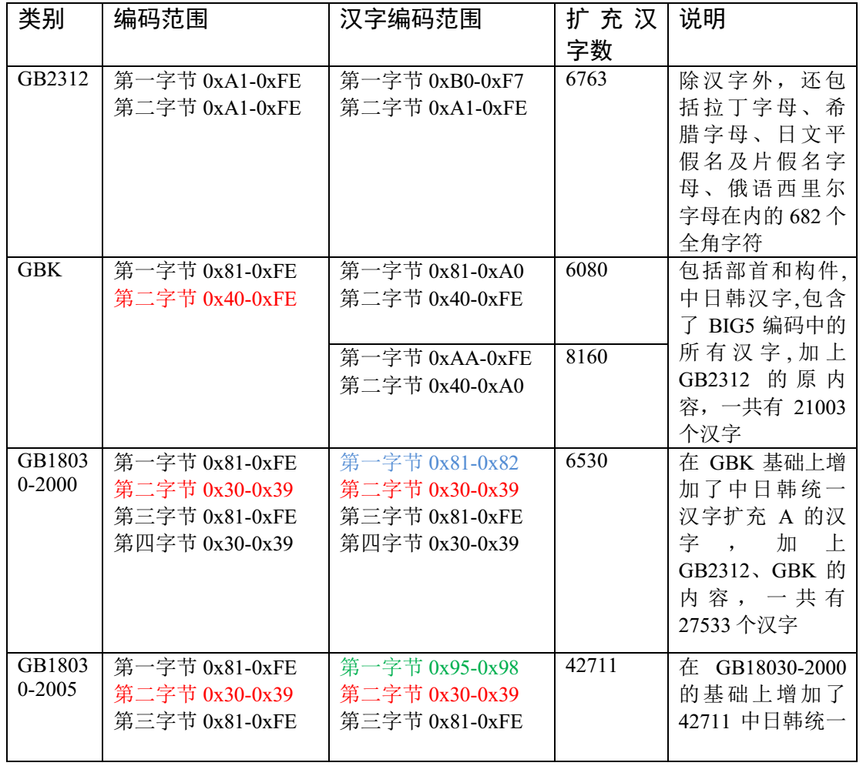
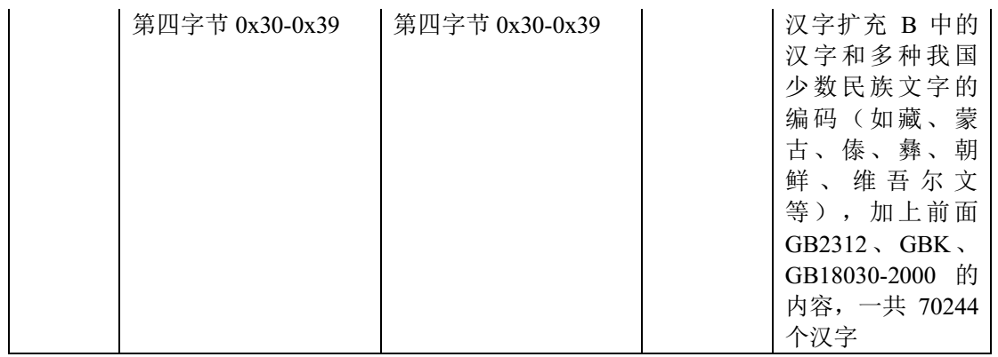

Slide 19
LCD—液晶显示中英文
4. Big5编码
在台湾、香港等地区，使用较多的是Big5编码，它的主要特点是收录了繁体字。而从GBK编码开始，已经把Big5中的所有汉字收录进编码了。即对于汉字部分，GBK是Big5的超集，Big5能表示的汉字，在GBK都能找到那些字相应的编码，但他们的编码是不一样的，两个标准不兼容，如GBK中的“啊”字编码是“0xB0A1”，而Big5标准中的编码为“0xB0DA”。

Slide 20
零死角玩转STM32
THANKS
论坛： www.firebbs.cn
淘宝：fire-stm32.taobao.com
扫描进入淘宝店铺

